Slide 1
TALLER
Lineamientos Memoria y Cuenta 2022
y Estructura de proyectos 2023
Enero 2023
ula Plandes
Dirección General de Planificación y Desarrollo

Slide 2
Objetivo
Dar a conocer los Lineamientos para la elaboración de la Memoria y Cuenta Institucional 2022
Estructura de Proyectos 2023-POA 2023-Proyectos Socioproductivos
ula Plandes
Dirección General de Planificación y Desarrollo

Slide 3
RESULTADOS DE LA REVISIÓN MEMORIA Y CUENTA 2021 y SIREPOA 2022 Econ. Freddy Villafraz
ula Plandes
Dirección General de Planificación y Desarrollo

Slide 4
Dificultades encontradas
en la Memoria y Cuenta 2021
Incumplimiento en las fechas de entrega
Problemas graves de ortografía y redacción.
Organigramas desactualizados.
Modificación de datos en el cuadro del SIREPOA (LOGROS).
Algunos no utilizaron el formato Open office.
El cuadro de metas sin vinculación financiera.
No se registro datos en los cuadros presupuestarios y financieros
El cuadro presupuestario y financiero sin comentarios (varias dependencias no registraron).
Clonación de texto de Memorias y Cuentas anteriores.

Slide 5
Observaciones Facultades y Núcleos
DEPENDENCIAS | NO REPORTÓ | SIN ORGANIGRAMA | SIN MISIÓN-VISIÓN Y/O FUNCIONES | SIN CUADROS INDICADORES | SIN CUADROS PRESUPUESTO | Cero (0) en Metas Programadas | ERRORES ORTOGRÁFICOS | Observación
Cs. Jurídicas y Políticas
Medicina |  |  |  | X |  |  |  | no reportó matrcula en prosecución y pasantias
Farmacia y Bioanálisis |  |  |  |  |  |  |  | reporta solo funciones del decanato, muchas metas programadas y ejecutas en 0
Odontología |  |  |  |  | X INGRESOS |  |  | no reportaron ninguna acción ejecutada
Ingeniería |  |  | X funciones |  | Xingresos | X |  | los cuadros de indicadores con 0 programado y ejecutado
Cs. Forestales y Ambientales |  |  |  |  | X Ingresos y Egresos
Humanidades y Educación |  | X | X creación | X | X Ingresos y Egresos |  |  | no reportó matricula en prosecución (filosofiía)
Cs. Económicas y Sociales |  | X |  |  |  | X |  | muchas metas programadas y ejecutas en 0
Ciencias | X
Arquitectura y Diseño |  |  |  |  |  | X |  | muchas metas programadas y ejecutas en 0
Arte |  | X |  | X |  |  |  | funciones confusas
Núcleo Univ. Rafael Rangel |  |  | X sin funciones |  |  | X |  | muchas metas programadas y ejecutas en 0, confusión productos-metas
Núcleo Univ. Dr. Pedro Rincón Gutiérrez |  | X |  | X | X ngresos
Núcleo Alberto Adriani | X
Núcleo del Valle del Mocotíes |  |  |  | X | X Ingresos y Egresos |  |  | no reportó Matricula en prosecución (todas las carreras)

Slide 6
Observaciones Dependencias Administrativas
DEPENDENCIAS | NO REPORTÓ | SIN ORGANIGRAMA | SIN MISIÓN-VISIÓN Y/O FUNCIONES | SIN CUADROS INDICADORES | SIN CUADROS PRESUPUESTO | Cero (0) en Metas Programadas | ERRORES ORTOGRÁFICOS | Observación
CONSEJO UNIVERSITARIO | X
Unidad de Auditoría Interna |  |  |  |  | X |  |  | MÍNIMA ACTIVIDAD
Oficina de Atención al Ciudadano | X
Comisión Electoral |  |  | X nada |  | X
Consejo de Apelaciones |  |  |  |  | X |  | X
RECTORADO |  |  |  |  |  | X
Dirección General de Planificación y Desarrollo
Dirección General de Extensión Universitaria | X
Dirección General de Cultura |  |  |  |  |  | X | X | MUCHA ACTIVIDAD no reportó proyecto 2
Dirección de Deportes |  |  | X(Funciones) | X
Dirección de Relaciones Institucionales (DIORI) |  | X |  | X | X
Dirección de Servicio Jurídico | X
Dirección de Talleres Gráficos Universitarios |  |  | X(Funciones) | X
Dirección General de Medios de Comunicación |  |  | X(Funciones)
CAMIULA |  | X | X funciones |  | X |  |  | no reportó
Dirección de Servicios de Prevención y Seguridad |  |  | X funciones | X |  |  |  | MÍnima actividad, no reportó
Dirección de Telecomunicaciones y Servicios
Unidad de Gestión de Intangibles de la ULA (UGIULA) |  | X | X(Funciones) | X | X |  | XX | sin acentos
Unidad de Atención a las Personas con Discapacidad |  |  |  |  | X |  | XX | Mínima actividad, no reportó
Servicios de Seguridad y Salud en el Trabajo(SSST) | X
VICERRECTORADO ACADÉMICO |  | X |  | X | X |  | X | REPORTÓ DEPEND. ADSCRITAS
Dirección de Asuntos Estudiantiles (DAES)
Museo Arqueológico “Gonzalo Rincón Gutiérrez” |  |  |  | X | X |  | X
Dirección de los Servicios Bibliotecarios (SERBIULA) |  | X |  |  | X
Centro Interamericano de Desarrollo e Investigación Ambiental y Territorial (CIDIAT) |  |  |  |  |  |  |  | 0 en todas las metas programadas y hubo ejecución
Centro de Microscopía Electrónica “Dr. Ernesto Palacios Prü” | X |  |  |  |  |  |  | Solo carta de entrega sin ningún material
Comisión de Desarrollo del Pregrado (CODEPRE) | X
Coordinación General de Estudios Interactivos a Distancia (CEIDIS) |  |  |  |  |  |  |  | Algo confusos productos'metas
Coordinación General del Consejo de Desarrollo Científico, Humanístico, Tecnológico y de las Artes (CDCHTA) |  | X |  |  | X |  | X
Coordinación General del Consejo de Estudios de Postgrado (CEP) |  |  |  | X
Coordinación General del Consejo de Tecnologías de la Información y Comunicación Académica (CTICA) |  |  |  |  |  |  |  | Productos y metas confusas
Programa de Formación de Personal e Intercambio Científico (PFPIC) |  |  | Xfunciones |  | X
Bioterio Central de ULA | X
VICERRECTORADO ADMINISTRATIVO | X
Dirección de Administración Central |  |  |  |  | X | X |  | confusos productos y metas
Dirección de Tesorería |  |  |  | X | X
Dirección de Programación y Presupuesto | X
Dirección de Ingeniería y Mantenimiento |  |  |  | X | X
Dirección de Fomento |  |  |  | X | X |  |  | Poca actividad
Dirección de Personal |  | X |  | X | X |  |  | se reportan muy pocas acciones
Dirección de Servicios Generales |  |  |  |  | X |  |  | sin metas cumplidas todo 0
Dirección de Servicios de Información Administrativa (DSIA) |  |  |  |  | X |  |  | Confusos productos y metas, funciones que no corresponden
Oficina de Seguros de la ULA (OFISEULA) |  | X |  | X | X |  |  | Mínimas acciones
SECRETARÍA
Dirección de Asuntos Profesorales (DAP) |  | X |  | X | X |  |  | pocas acciones
Consejo de Publicaciones | X
Oficina Central de Registros Estudiantiles (OCRE) |  |  | Xfunciones |  |  |  |  | Confusos productos metas

Slide 7
LINEAMIENTOS MEMORIA Y CUENTA 2022
Econ. Erivan Rondón
ula Plandes
Dirección General de Planificación y Desarrollo

Slide 8
Lineamientos 2022:
INTEGRANTES DEL EQUIPO DE CONTROL DE CALIDAD: (Total: 62)
11 Facultades, 4 Núcleos, 47 Dependencias
Econ. Erivan Rondón (Coordinador)
Econ. Evelyn Salcedo
Econ. Reina Dubois
Econ. Freddy Villafraz
Lic. Neyla Márquez
Lic. Yaneth Zambrano
Ing. Indira Arévalo
Arq. Maryory Dugarte
Arq. Dorelys Méndez
Ing. Gladys Ramírez
Lic. Yadira Duerto
Lic. Loreny Uban
Lic. Marbella Contreras

Slide 9
CRONOGRAMA DE ENTREGA
Lineamientos 2022:
30 de enero 2023
al
03 de febrero del 2023

Slide 10
Lineamientos 2022:
1. Obligatorio realizar el cierre de la Ejecución Física y Financiera al 4º Trimestre
2. Utilizar el procesador de texto Open Office
3. Utilizar el cronograma establecido y el correo electrónico del responsable de la revisión en PLANDES.
4. OBLIGATORIO utilizar el MODELO de documento.
5. Organigramas actualizados
6. Identificar el responsable (Decano/Director)
7. Utilizar los cuadros presupuestarios y financieros (Ingresos y Gastos)
8. Uso del SIREPOA para la elaboración de la MyC.
9, Los formatos estarán disponibles en la Página WEB de PLANDES

Slide 11
Lineamientos 2022:
Normas para la elaboración del documento:
Encabezado: Todas las páginas deben contener el texto MEMORIA Y CUENTA 2022, colocado en negrilla, en mayúscula sostenida, con letra cursiva ARIAL 8 (Ver el Modelo de Memoria y la Cuenta).
Márgenes: Los establecidos en el Modelo del documento.
Interlineado: Sencillo en todo el contenido del documento. Espaciado entre párrafos: 6 anterior y 6 posterior.
Tipo de Fuente para el contenido general del documento: ARIAL 12 normal.
Títulos: Los títulos que se reflejen dentro del contenido serán en Mayúscula, negrilla y en letra ARIAL 12, orientados hacia el margen izquierdo.
Ejemplo de títulos: MARCO NORMATIVO, LA MEMORIA, LA CUENTA, OBSTACULOS
Subtítulos: Creación, Misión, Visión, Funciones Comentarios
Viñetas: En todas las secciones del documento, solo se utilizarán viñetas tipo punto ( • )

Slide 12
CONTENIDO DE LA MyC 2022
Nombre de la Dependencia
Estructura organizativa actualizada
Marco normativo: Creación, Misión, Visión, Funciones
Líneas y planes acción 2022
(Plan de la Patria 2019-2025)
La Memoria
Resultados institucionales mas resaltantes
Cuadro resumen de logros (SIBAPOA).
Comentarios
La Cuenta: Cuadros presupuestarios y financieros
Ejecución Presupuesto de Egresos (GASTOS)
Ejecución Presupuesto de Recursos (INGRESOS)
Comentarios
Obstáculos durante la gestión
Técnicos
Presupuestarios
Otros

Slide 13
La CUENTA Cuadros presupuestarios y financieros
Econ. Evelyn Salcedo
ula Plandes
Dirección General de Planificación y Desarrollo

Slide 14
Cuadro presupuestario y financiero -EGRESOS
Cuadro Resumen Proyectos y Acciones Centralizadas
Memoria y Cuenta 2022
Ejecución Presupuesto de Egresos (GASTOS)
Dependencia
Proyecto | Todos
Proyectos | Presupuesto Inicial | Presupuesto Modificado | Compromiso | Causado | Pagado | Disponibilidad Presupuestaria
01 | - | - | - | - | - | -
02 | - | - | - | - | - | -
03 | - | - | - | - | - | -
04 | - | - | - | - | - | -
05 | - | - | - | - | - | -
06 | - | - | - | - | - | -
Total | - | - | - | - | - | -
Partida | Presupuesto Inicial | Presupuesto Modificado | Compromiso | Causado | Pagado | Disponibilidad Presupuestaria
401 | - | - | - | - | - | -
402 | - | - | - | - | - | -
403 | - | - | - | - | - | -
404 | - | - | - | - | - | -
407 | - | - | - | - | - | -
411 | - | - | - | - | - | -
Total | - | - | - | - | - | -
Dependencia
Acción Centralizada | Todos
Acc Centralizadas | Presupuesto Inicial | Presupuesto Modificado | Compromiso | Causado | Pagado | Disponibilidad Presupuestaria
91 | - | - | - | - | - | -
92 | - | - | - | - | - | -
93 | - | - | - | - | - | -
Total | - | - | - | - | - | -
Partida | Presupuesto Inicial | Presupuesto Modificado | Compromiso | Causado | Pagado | Disponibilidad Presupuestaria
401 | - | - | - | - | - | -
402 | - | - | - | - | - | -
403 | - | - | - | - | - | -
404 | - | - | - | - | - | -
407 | - | - | - | - | - | -
411 | - | - | - | - | - | -
Total | - | - | - | - | - | -
Total Proy+ACC | - | - | - | - | - | -
Fuente: SUGPS 2019
Colocar código

Slide 15
Cuadro presupuestario y financiero - INGRESOS
Cuadro Resumen Proyectos y Acciones Centralizadas
Memoria y Cuenta 2022
Ejecución Presupuesto de Recursos (INGRESOS)
Dependencia
Denominación (Ramos) | Presupuesto Inicial | Presupuesto Modificado | Devengado | Liquidado | Recaudado | Recursos por Recibir
3.01 |  |  |  |  |  | -
3.02 |  |  |  |  |  | -
3.05 |  |  |  |  |  | -
3.06 |  |  |  |  |  | -
3.07 |  |  |  |  |  | -
3.08 |  |  |  |  |  | -
3.11 |  |  |  |  |  | -
Total | - | - | - | - | - | -
Fuente: SUGPS 2019
Colocar código

Slide 16
Preguntas y respuestas

Slide 17
USO DEL SIREPOA PARA LA ELABORACIÓN DE LA MEMORIA Y CUENTA 2022
Ing. Yarley Carmona
ula Plandes
Dirección General de Planificación y Desarrollo

Slide 18
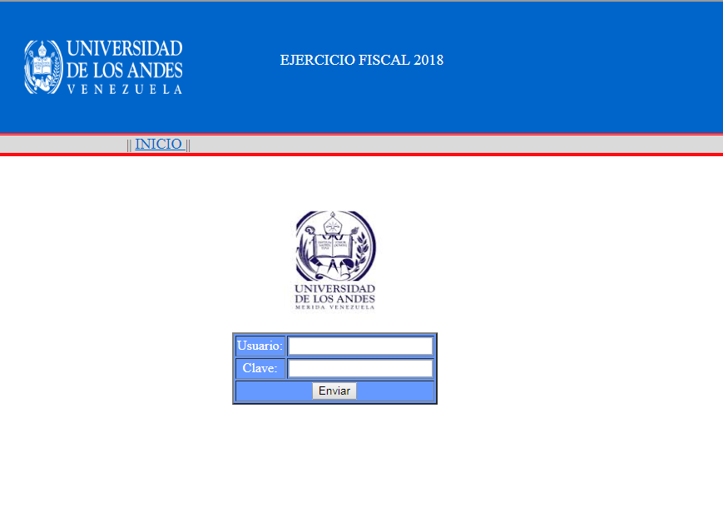
1. Ingresar a sirepoa.ula.ve
2. Registrarse con su código de usuario y clave

Slide 19
3. Seleccionar en la barra de menú “Memoria”
4. Seleccionar “Año”
5. Para exportar a Excel los proyectos, bajar al final de cada pantalla y dar click en el icono de Excel para descargar cada proyecto .

Slide 21
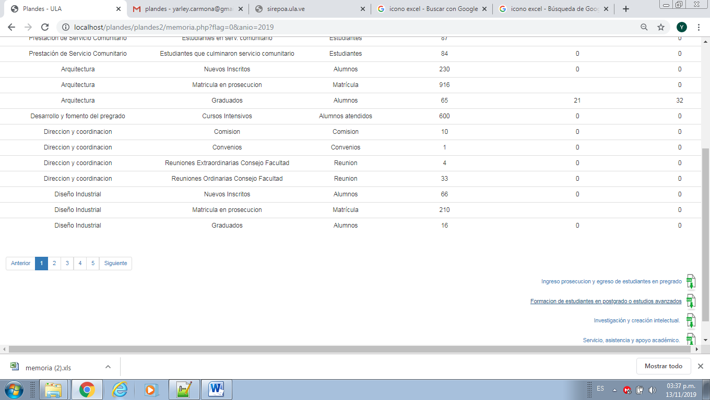
6. Al dar click en cada icono se descargara en la barra inferior del navegador, cada proyecto por separado con el nombre memoria.xls, generalmente lo contiene la carpeta “Descargas”.

Slide 22
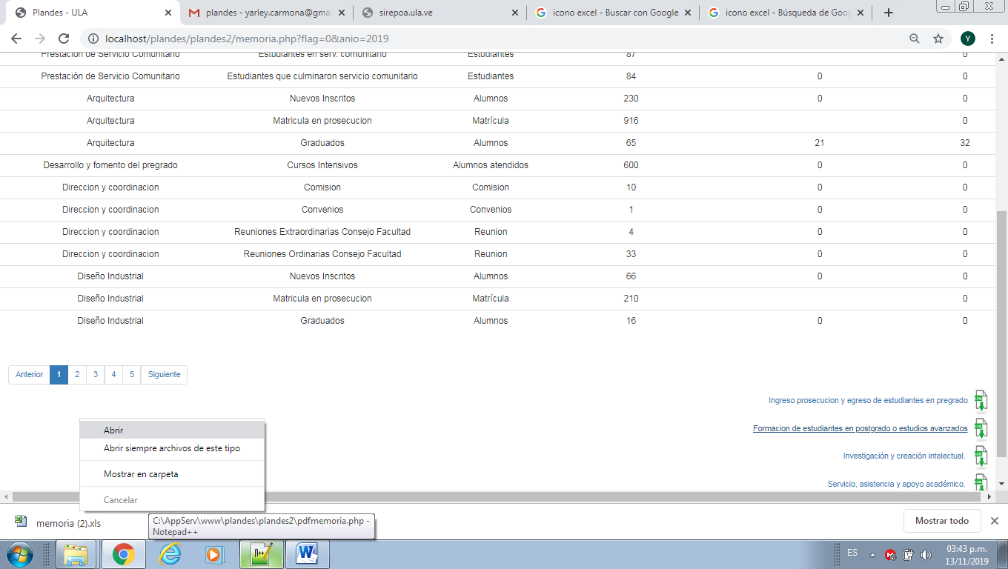
7. Dar botón derecho sobre memoria.xls , seleccionar “Abrir”
UNIVERSIDAD DE LOS ANDES
DIRECCIÓN GENERAL DE PLANIFICACIÓN Y DESARROLLO
PLANDES

Slide 23
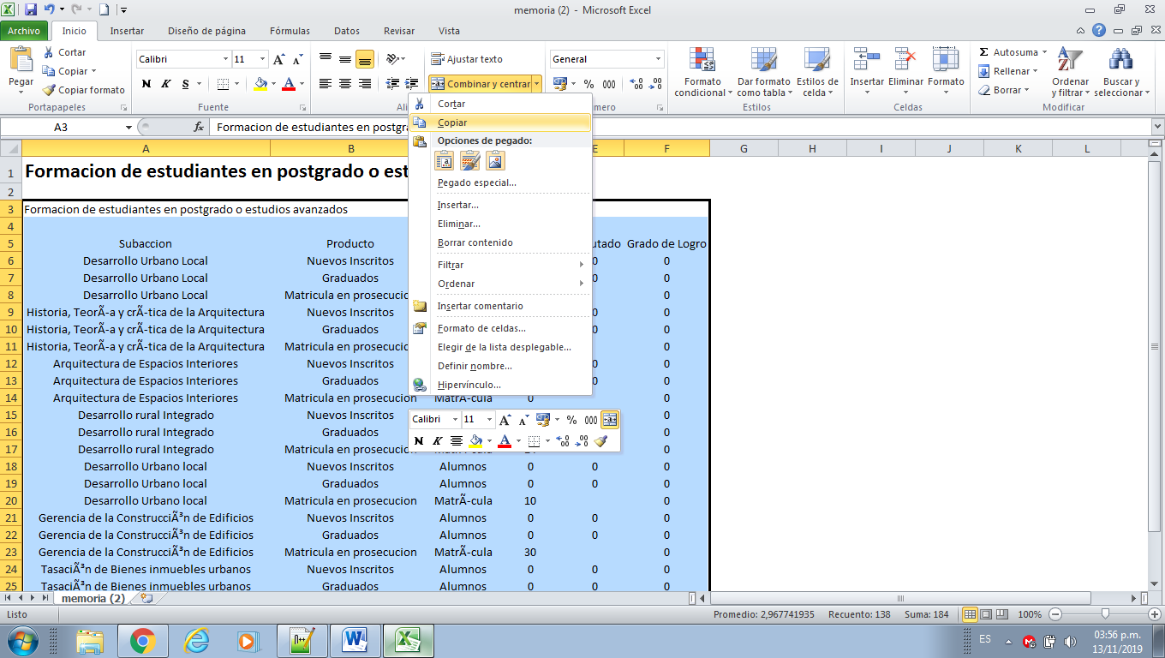
8. Al abrirse en Excel, seleccionar el cuadro botón derecho “copiar” y llevarlo al documento de memoria y cuenta.

Slide 24
Preguntas y respuestas

Slide 25
Estructura de Proyecto 2023
Econ. Evelyn Salcedo
ula Plandes
Dirección General de Planificación y Desarrollo

Slide 26
MODIFICACIÓN EN LA ESTRUCTURA DE PROYECTOS EJERCICIO FISCAL 2023.
Hasta el año 2016 la estructura de proyectos de las Instituciones de Educación Universitaria estuvo conformada por 9 proyectos, a partir del año 2017 se estructuró con 6 proyectos y a partir del 2020 se conforma con 4 proyectos.
Se aperturó de nuevo en todos los proyectos la acción específica de Gestión Administrativa, que estuvo vigente hasta la estructura del año 2016.
Algunas unidades de medida de las acciones específicas fueron modificadas en su denominación.
Incorporación de Acciones que no tienen responsables directos de sus productos en la estructura organizativa de la Universidad
Para la aplicación de la estructura de proyecto del año 2020 se diseñó una matríz de conversión con la estructura vigente la cual también sirvió de base para la realización del Presupuesto de Gasto.
Para el año 2023 Los proyectos medulares de las Universidades pasaron a las Acciones Centralizadas.
No se realizó registro de proyectos socioproductivos en el SIPES

Slide 27
Estructura del POA 2023- Matríz de Conversión
Formación de estudiantes en Pregrado y Postgrado o estudios avanzados.
Acción Especifica | Unidad de Medida | ESTRUCTURA 2019
1.1. Gestión Administrativa | Actividad | 1.1. Ingreso de estudiantes en Formación de TSU y de Licenciados. 1.3. Egreso de estudiantes en Formación de TSU y de Licenciados.
1.2. Formación de estudiantes a nivel de TSU y de Licenciados | Matrícula | 1.2. Prosecución de estudiantes en Formación de TSU y de Licenciados 1.4. Desarrollo de proyectos socio-productivos y socio-comunitarios
1.3. Formación de los estudiantes en Postgrado o estudios avanzados | Matrícula | 2.1. Formación de Especialistas 2.2. Formación de Magíster 2.3. Formación de Doctores
1.4. Desarrollo y actualización de Malla Curricular | Actividad | Vicerrectorado Académico-CONSEJO CURRICULAR
1.5. Centros de Acceso a la Información y Documentación | Usuario | 4.2. Servicio Bibliotecario
1.6. Tecnología de Información para el Proceso de Enseñanza - Aprendizaje | Actividad | 4.7. Servicio de Tecnología de Información
1.7. Programas de Educación Continua y Permanente | Actividad | 4.8. Programas de Educación Continua y Permanente

Slide 28
Estructura del POA 2023- Matríz de Conversión
Investigación y creación intelectual
Acción Especifica | Unidad de Medida | ESTRUCTURA 2019
2.1. Gestión Administrativa | Actividad | CDCHTA
2.2. Desarrollo de proyectos de investigación | Proyecto de Investigación Desarrollado | 3.1. Desarrollo de proyectos de investigación
2.3. Publicación del conocimiento | Publicaciones | 3.2. Publicación del conocimiento
2.4. Laboratorios | Actividad | 4.3. Laboratorios
2.6. Bioterios | Actividad | 4.4. Bioterios
2.7. Estaciones Experimentales | Actividad | 4.5. Estaciones Experimentales
2.8 Premios de Investigación | Premio | Vicerrectorado Académico
2.9 Convenciones Académicas | Actividad | CDCHTA
2.10. Parques Tecnológicos y Empresas de Producción Social Universitaria | Actividad | No se identifica Dependencia Responsable/NA

Slide 29
Estructura de POA 2023- Matríz de Conversión
Intercambio, Transferencia y aplicación del conocimiento con la sociedad
Acción Especifica | Unidad de Medida | ESTRUCTURA 2019
3.1. Gestión Administrativa | Actividad | Dirección de Extensión
3.2. Inserción Social del Profesional | Actividad | No se identifica Dependencia Responsable/ se incorpora recursos por exigencia del Ministerio
3.3 Acompañamiento Profesional y Técnico | Asistencia Técnica | 3.4. Acompañamiento Profesional y Técnico
3.4 Desarrollo de Actividades Socio-culturales | Actividad | 5.5. Desarrollo de Actividades Socio-culturales
3.5 Brigadas de Intercambio de Experiencias y Logros de la Educación Universitaria en Venezuela | Actividad | DIRECCIÓN DE MEDIOS
3.6 Brigada de Acción para la Transferencia del Resultado de la Investigación (BATRI) | Actividad | 3.3. Implementación, aplicación y desarrollo de Proyectos Socio-comunitarios y Socio-productivos

Slide 30
Estructura de POA 2023- Matríz de Conversión
Sistema Nacional de Servicios Estudiantiles
Acción Especifica | Unidad de Medida | ESTRUCTURA 2019
4.1. Gestión Administrativa | Actividad | DAES
4.2. Servicios de Orientación, Asesoría Académica y Desempeño Estudiantil | Servicio | 4.1. Servicios de Orientación, Asesoría Académica y Desempeño Estudiantil
4.3. Apoyo Socioeconómico | Estudiante Atendido | 5.1. Apoyo Socioeconómico
4.4. Apoyo al Sistema de Salud Integral al Estudiante | Estudiante Atendido | 5.2. Apoyo al Sistema de Salud Integral al Estudiante
4.5. Comedores Integrales y otros Servicios de Alimentación | Estudiante Atendido | 5.3. Comedores Integrales y otros Servicios de Alimentación
4.6. Desarrollo de Actividades Deportivas | Actividad | 5.4. Desarrollo de Actividades Deportivas
4.7. Brigada Comunicacional Estudiantil | Actividad | DIRECCIÓN DE MEDIOS
4.8. Sistema de Transporte Estudiantil | Estudiante Atendido | 5.6. Sistema de Transporte Estudiantil
4.9. Atención a estudiantes con discapacidad | Estudiante Atendido | 5.7. Atención a estudiantes con discapacidad
4.10. Cooperación y Solidaridad Estudiantil | Estudiante Atendido | N/A

Slide 31
Proyectos Socioproductivos
Los proyectos ha presentar, deben estar asociados a productos finales e intermedios, que tengan como objetivo prestar un servicio comunitario, tanto para su comercialización en el ámbito de acción geográfico de la universidad y en adecuación a los sectores de la economía, a través de la creación de valor público, potenciando el empleo y apalancando los emprendimientos colectivos .
Los formuladores proponentes considerarán las posibles fuentes de financiamiento, acompañamiento en el desarrollo del proyecto y la incubación o apoyo, de empresas que puedan masificar o desarrollar dicha solución, obteniendo un beneficio para el sector universitario.
Los Proyectos Socioproductivos a formular deben cumplir con el siguiente perfil:
Proyectos de Incubación que sean conducentes a prototipos industrializables.
Mejora de procesos inmersos en la producción de bienes finales e insumos productivos.
Proyectos y/o iniciativas productivas en ejecución que ameriten sistematización con miras a la obtención de inversión para su desarrollo pleno.
Planes de negocios sostenibles en el tiempo, mediante la generación de excedentes económicos y fundamentalmente responder a necesidades asociadas a la dinámica en el país con respecto a la operación.
Mantenimiento y expansión de un parque industrial fortalecido, orientado a generar un país potencia que constituya un referente en los mercados internacionales

Slide 32
CONSECUENCIAS
Todos los recursos del POA 2023, son por acciones centralizadas 92, 93
Esta nueva estructura afecta el sistema informático que soporta el Plan Operativo Institucional (SIREPOA), por lo que se están realizando los ajustes pertinentes para que esté habilitado en el mes de febrero

Slide 33
Preguntas y respuestas

Slide 34
GRACIAS
ula Plandes
Dirección General de Planificación y Desarrollo

